Slide 1
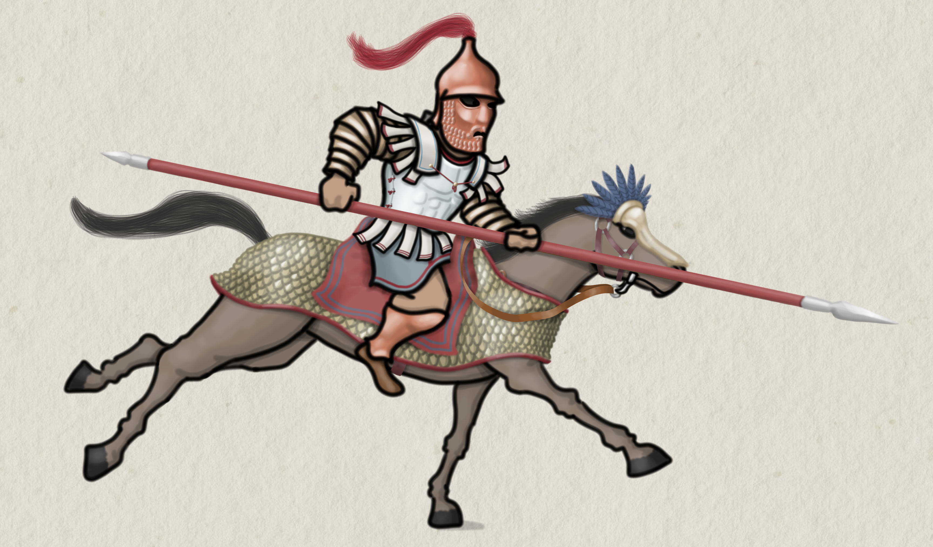
Říše Seleukovců
Armáda (+ reformy Antiocha IV.)
Art by foojer

Slide 2
Složení vojsk
- rekrutovalo se z řecko-makedonských vojenských kolonií i z řeckých obcí v říši
ALE
- není možné tvrdit, že by seleukovské vojsko spoléhalo exkluzivně nebo výrazně převážně jen na řecké/makedonské vojáky
- např. Peršané, Médové a další se významnou měrou účastnili např. bitev u Rafie a Panionu, v bitvě u Magnésie zase bojovali Kappadokové a Elymejci
- platí to především pro případy všeobecné mobilizace pro mimořádná velká tažení
- jsou známy též případy, kdy jsou např. Peršané součástí seleukovské falangy
- celkově se zdá pravděpodobným, že též neřečtí obyvatelé mohli být cvičeni pro makedonský způsob boje ve falanze
- také např. v Malé Asii a Babylónii jsou známy případy udělování pozemků komunitám za poskytování specifických vojenských služeb (např. lučištníci, jízdní střelci apod.)
- celkově je normou povinnost vojenské služby v satrapiích
- !řecká města z toho nevyjímaje!

Slide 3
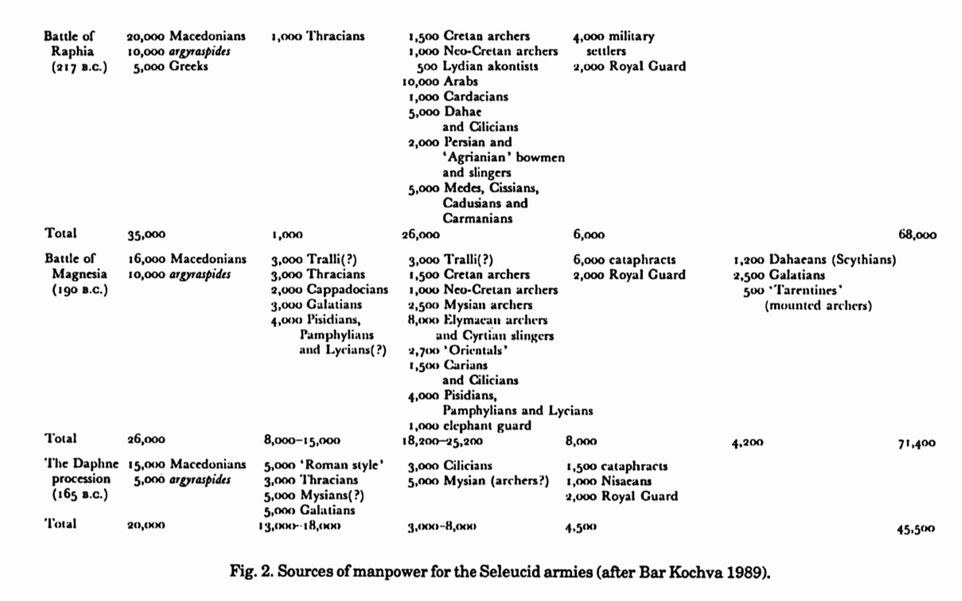

Slide 4
Vztah vojáků a krále
- král osobně velí vojsku
- obecně většinou ve vojsku výrazně vládla loajalita ke králi a královskému rodu, obvykle nezpochybňována
- jsou známi případy, kdy vojáci uzurpátorů vypověděli poslušnost z obavy přímého střetu s králem a porušením přísah
- králi se skládala přísaha na jeho štěstí (týché)
- přesto jsou známi případy vzpoury již od Seleuka I. dál
- nejčastější známý důvod: nevyplacení nebo zpoždění výplaty žoldu

Slide 5
Falanga
- pěší šik složený ze sarissoforoi (vojáci s píkami)
- založená na armádách Alexandra Velikého a Filipa II.
- základem vojska po celou dobu trvání seleukovské říše
- vysoce kvalitně vycvičené a zkušené oddíly
- vojáci ovšem nemusí být vždy plně profesionální, často ve vojsku slouží výměnou za příděl půdy
- dokáže zaujmout vícero různých defenzivních i ofenzivních formací podle potřeby dané situace
- díky zvětšujícím se počtům vojáků v bitvách helénistického období se falangy postupně začínají spoléhat více na velikost oddílů než na taktickou manévrovatelnost

Slide 6
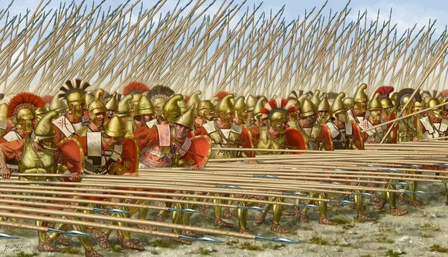
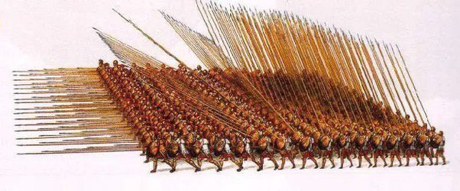

Slide 7
- struktura falangy:
- falanga se skládá z různých oddílů, které jsou složeny z jednotek zvaných lochos, tj. řada mužů táhnoucích se od čela oddílu k zadní řadě oddílu
- v čele lochu (tj. v první řadě oddílu) stojí jeho velitel (lochagos/hegemon)
- vyšší základní typ oddílu – syntagma = 8x8, 10x10 nebo 16x16 mužů (tj. max. kolem 256 mužů), ideálně čtvercová formace
- může být dále dělena na menší oddíly a skládají se z ní větší oddíly
- nejmenší oddíl, který má velitele (syntagmatarches)stojícího během bitvy mimo řady, má též mj. vlastního vlajkonoše a trubače
- falanga mohla mít různou hloubku
- max. obvykle 32 mužů
- hloubka mohla být snížena, aby se prodloužila bitevní linie vojska
- hloubka mohla být zvýšena, aby se tím zvětšila „váha“ a hybný moment falangy

Slide 8
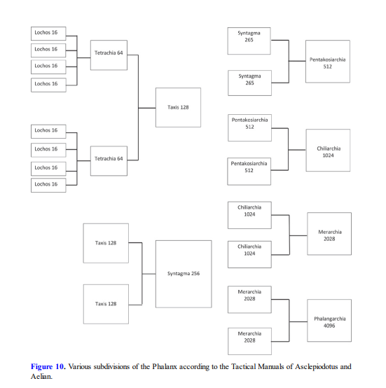

Slide 9
- taktika falangy
- 3 způsoby rozestupů:
- otevřený šik (+- 192 cm na člověka) - často na začátku bitvy při střetu střelců a lehkooděnců, kteří skrze něj můžou ustoupit do zadních řad, případně během statického boje
- pyknosis (+- 96 cm na člověka) - útočná formace, dost místa pro rychlý přesun
- synaspismos (+- 48 cm na člověka) - štíty se překrývají, rameno na rameni, málo místa pro pohyb nebo výpady píkami – defenzivní formace
- před první řadu vojáků mohlo vyčnívat až 5 řad pík
- při střetu s nepřátelskou přední řadou jsou vojáci v předních řadách falangy nuceni odhodit píku (se kterou se po zaklesnutí do nepřátelských řad a postupu dál vpřed nedá efektivně manipulovat) a dále bojují nablízko příruční zbraní (machaira)
- pro účinnost vyžaduje falanga soudržnost formace = ideální prostor je pro ni rovná široká pláň nebo pole, nerovný terén ničí jednotu falangy
- falanga je silná při útoku zpředu, na křídlech je ohrožená = obvykle umisťována do středu linie, na křídlech chráněna jezdectvem a lehčí pěchotou

Slide 10
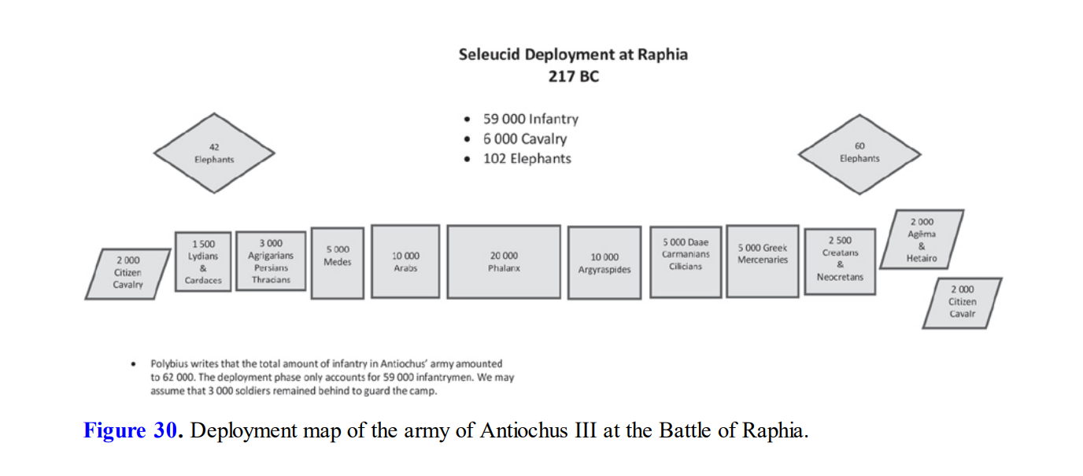

Slide 11
- výzbroj falangy
- sarissa – 5 až +7,5 metrů dlouhá píka
- kvůli boji s jinými armádami se sarissami je postupně prodlužována, aby byl její dosah větší než u protivníka
- +7,5 m je velikost, při které se stává těžce použitelnou a proto se později mírně zkracuje (6,5-7 m)
- příruční zbraň – machaira (kratší jednobřitý sečný meč)
- štít: pelté – menší kulatý štít
- ! V pramenech se někdy používá výraz aspis (větší typ štítu) jako slovo pro štít obecně!
- zbroj: linothorax/kotthybos (lněná zbroj), popřípadě bronzový či železný kyrys (thorax) nošený spíše elitními vojáky a veliteli, knemides (holenice) z bronzu, kovová přilba (nejčastější typ konos)

Slide 12
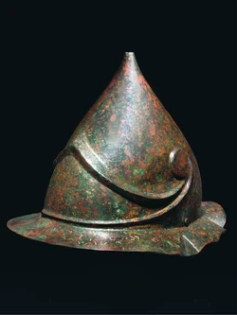
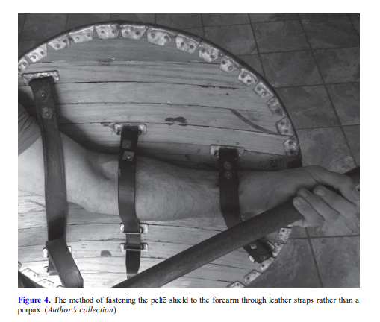
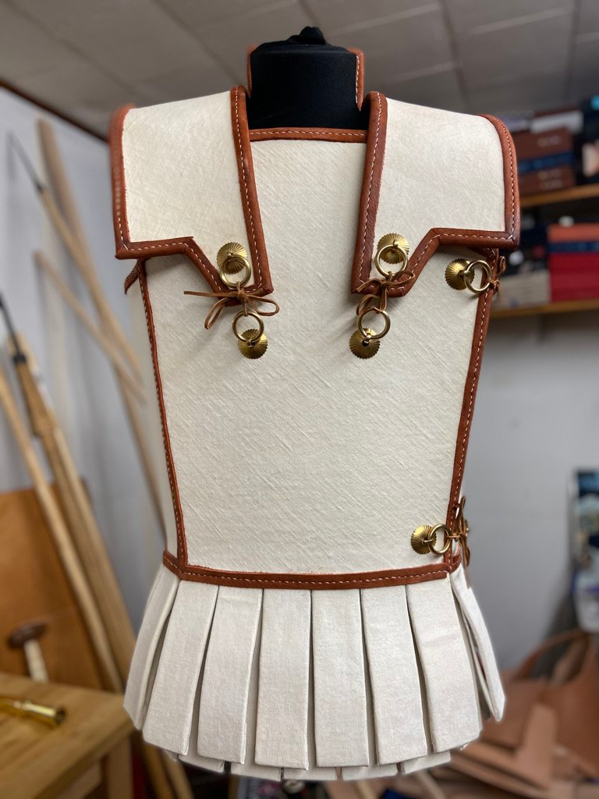
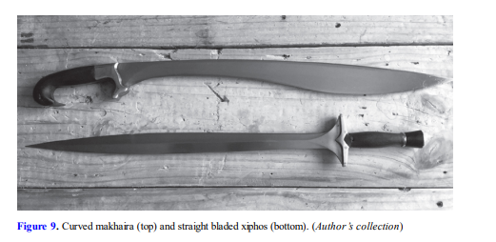

Slide 13
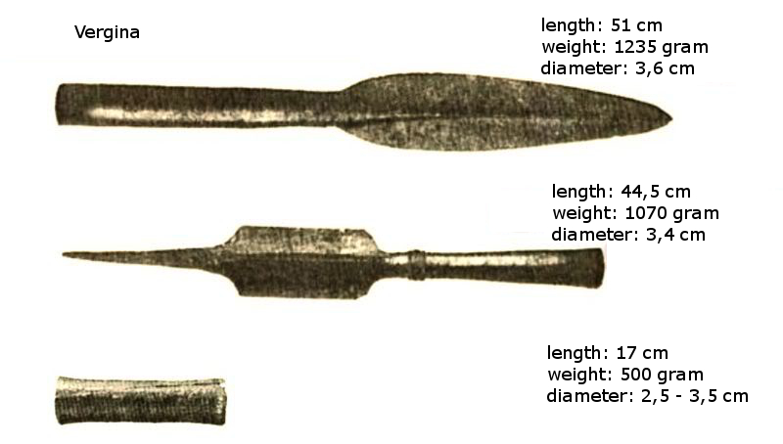

Slide 14
- argyraspides
- ‚stříbrné štíty‘
- elitní oddíl pravidelné seleukovské pěchoty
- 10 000 mužů vybraných ze všech částí říše a vyzbrojených po makedonském způsobu
- královská pěší garda
- dlouhodobá profesionální služba
- výzbroj jako u falangy, nicméně nákladnější a kvalitnější
- ALE: využíváni též na zvláštní operace (dobývání měst nasazováni do útoků na trhliny v hradbách, rychlé pochody, operace v nehostinném terénu, léčky apod)
- při takové příležitosti používají lehčí výzbroj (lehčí oštěp, méně zbroje)

Slide 15
Jezdectvo
- hlavní ofenzivní a nárazová síla seleukovské armády
- členové verbováni především z řad elit a vyšších vrstev (kvůli nákladům na koně)
- v jezdectvu měli Seleukovci oproti ostatním helénistickým královstvím navrch (východní tradice chovu a válečnictví)
- rozdělení na:
gardové jezdectvo – hlavní útočná role
politikoi - regulérní ‚občanské‘ jezdectvo – podpůrná role

Slide 16
- gardové jezdectvo
- 2 útvary:
1.hetairoi (družiníci)
jízda řecko/makedonského typu
- někdy zvaní ilē basilikē /regia ala
- podobný útvar jako u ostatních hel. států
- +-1000 mužů
- vysoce kvalitní výzbroj (ať už dotovaná nebo samoplacená)
- pravděpodobně jako odměnu a prostředek pro výzbroj a opatřování koně dostávali velké příděly půdy
- výzbroj – xyston (velké jízdní kopí), 3.5 m, makhaira/kopis (zahnuté sečné meče, +- 70 cm), brnění – kompozitní linothorax? Bronzový/železný kyrys, přílba
- koně též vyzbrojeni (lehčeji než u katafraktů)
2. agema
- jezdectvo rekrutované z řad íránských elilt
- členové taktéž vlastní velké pozemky
- výzbroj: taktéž xyston; šupinová zbroj východního typu, též možný vliv řecké zbroje

Slide 17
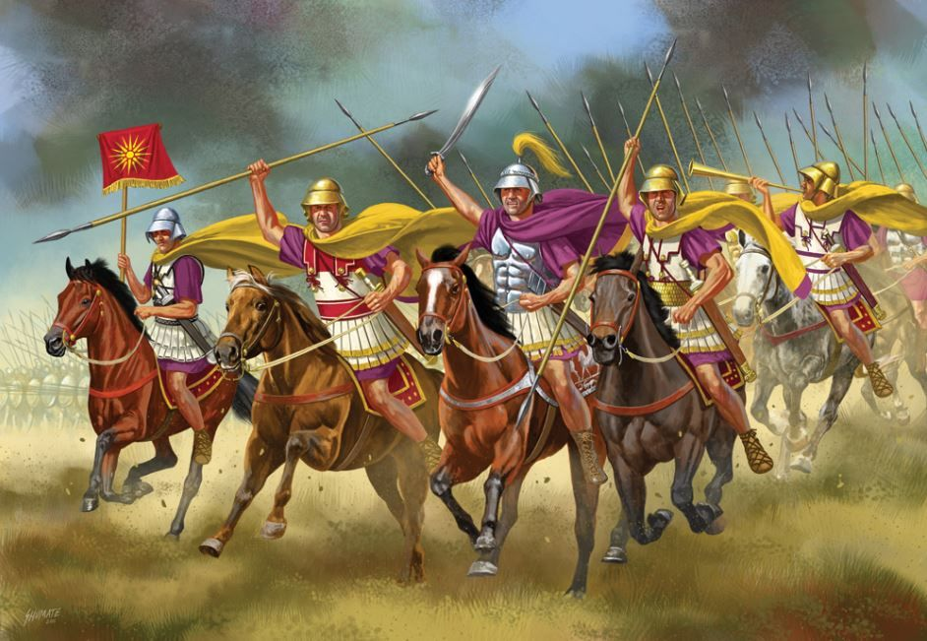

Slide 18
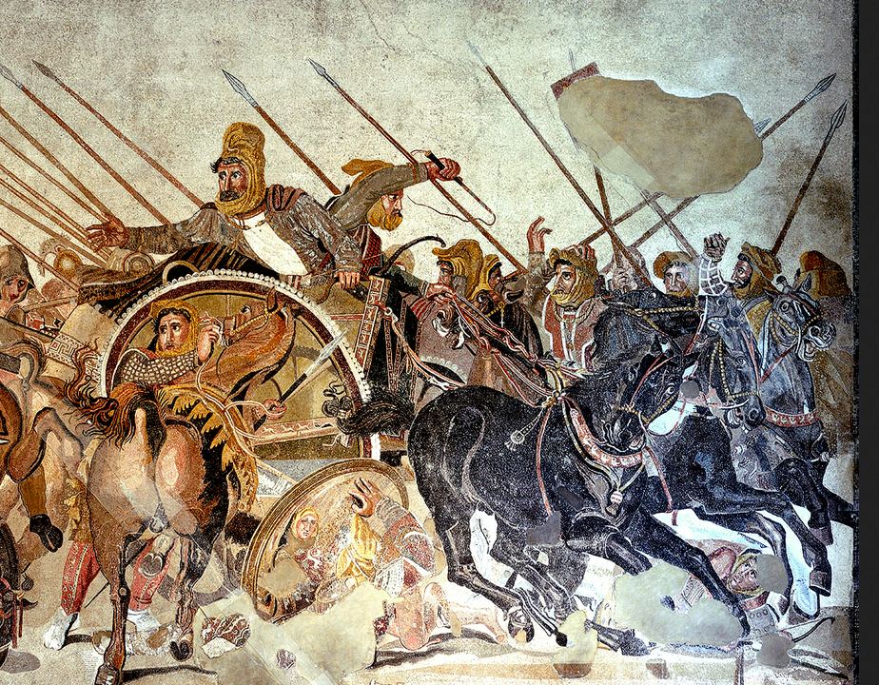

Slide 19
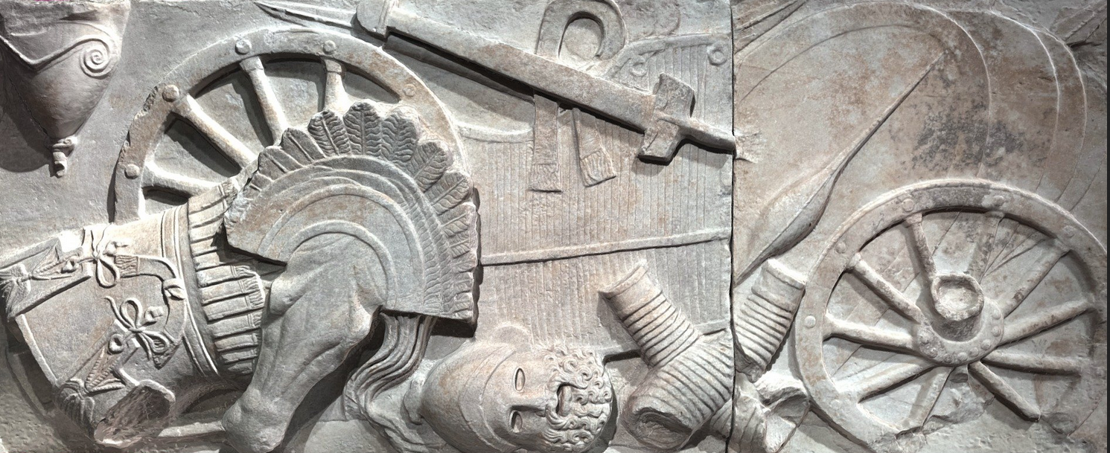
- regulérní ‚občanské‘ jezdectvo
verbovaní převážně ze seleukovských vojenských kolonií
- mohou být vyzbrojení štíty (thureos?), delšími i kratšími kopími (xystoforoi/lonchoforoi)
- pravděpodobně měli oproti gardové jízdě levnější a lehčí výzbroj
- oproti gardové jízdě mají spíše podpůrnou roli
- taktéž jsou využíváni katafrakti (jezdci zcela pokrytí zbrojí i s koňmi)
- jako zbraň používají kontos (dlouhé a těžké kopí, větší než xyston)
- účinní v boji nablízko proti nepřátelské jízdě, jsou též více odolní proti střelám
- nedobří pro pronásledování nepřítele

Slide 20
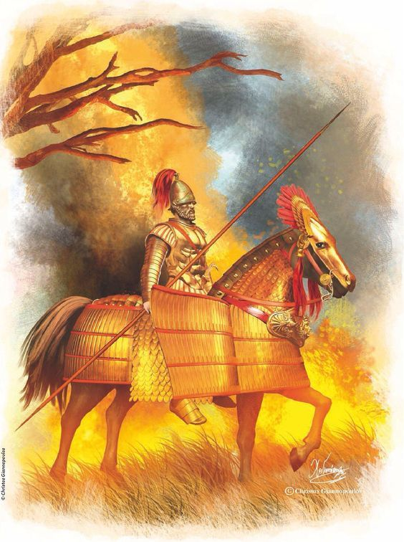

Slide 21
- taktika
- 3 druhy formace:
- klínová – úderná formace, užší než kosodélníková, útočí na slabiny nepřátelské formace, velitelé na špici formace a po stranách
- obdélníková – jednodušší na zformování, nenabírá hybnost jako pěší formace (koně se můžou srazit), pravděpodobně spíše užívaná regulérní jízdou
- kosodélníková – nejlepší muži na stranách kosočtverce, na jeho vrcholech velitelé; flexibilní formace
- při útoku jízdní oddíly pravděpodobně držely volnější šik = při střetu mezi sebe vjely, nenarazily, útok byl prováděn pomaleji, do trysku přechází až těsně před střetnutím
- pokud jízda projede jezdeckým šikem nepřítele a ten se nerozpadne, zformuje se a zaútočí znovu
- útok na pěchotu hodně spoléhá na to, že šik pěchoty ztratí nervy, nestane se tak = menší pravděpodobnost úspěchu
- přesto je možné úspěšně zaútočit i na pevně stojící šik – potřeba velké soudržnosti jízdy + klínový šik + menší rychlost
- falangu je jezdecky prakticky nemožné napadnout z čela, ale je možné ji obklíčit či napadnout zboku předtím, než se proti tomuto útoku plně zformuje

Slide 22
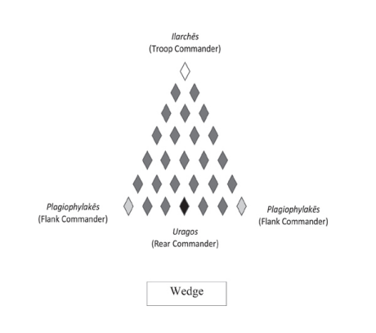
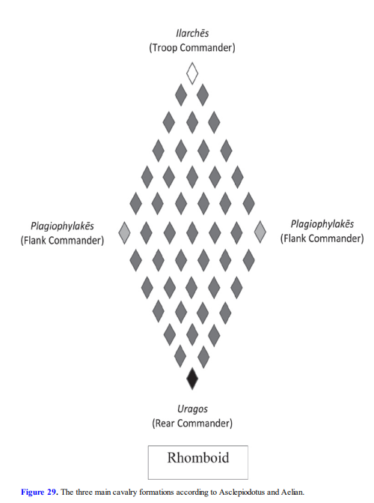
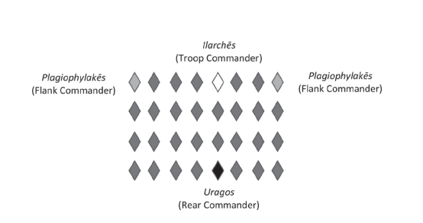

Slide 23
Podpůrné jednotky
- střelecké jednotky ze všech částí říše
- lučištníci z Kréty
- taktéž lehká pěchota, lučištníci, prakovníci a vrhači oštěpů z Persie, Elymy, Médie atd.
- kompozitní prohnuté luky (složené z více druhů materiálů)
- jinak mohli být vyzbrojeni též oštěpy, krátkými sekerami (sagaris), krátkými meči (akinakes) a štítem
- taktéž jízdní střelci z východu (kmeny Dahae)
- taktéž řečtí a galatští žoldnéři a různé další typy jednotek

Slide 24
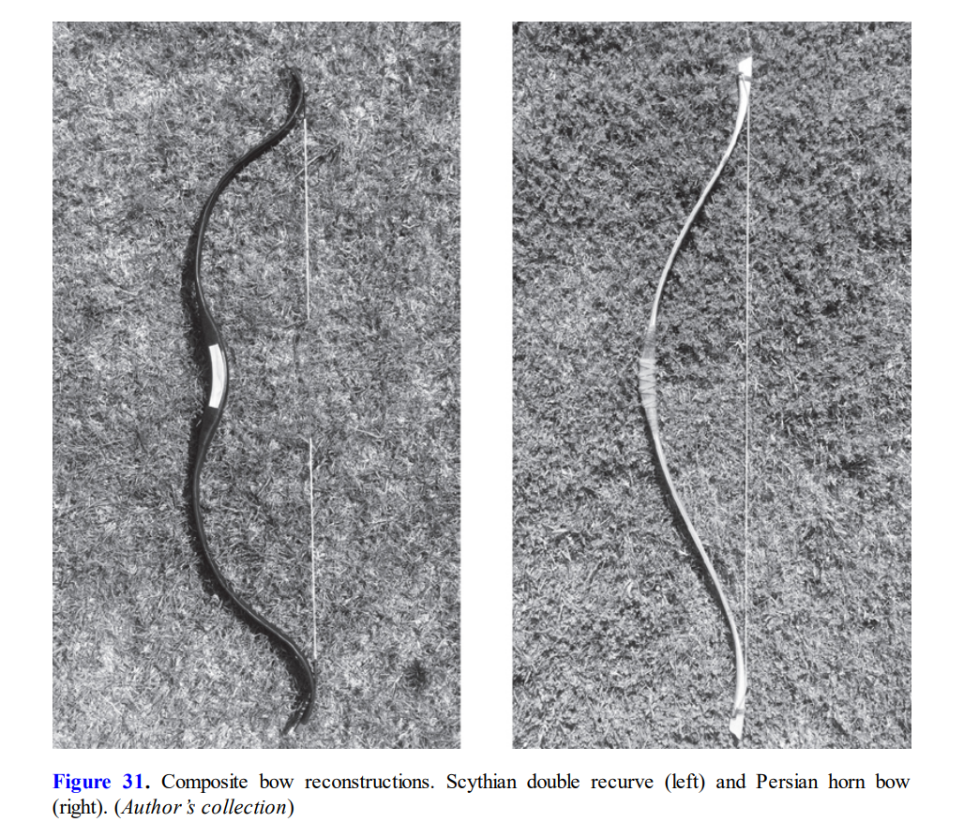

Slide 25
Sloni a vozy – psychologické zbraně
- sloni
- často využíváni ve státní symbolice (na mincích apod.)
- sloni získáváni především z Indie, taktéž existují jejich chovy v Sýrii
- 3.5 metrů vysocí, váha 2-5 tun
- nepřátele dokážou bodnout kly, jako zbraň používají též chobot, též nepřátele zašlapávají
- citlivé zvíře = zranění ho relativně snadno zpanikaří = nebezpečí, že se obrátí proti vlastním řadám
= brnění – přehoz z bronzu, plátové chrániče nohou
- na zádech nosili dřevěnou věž s posádkou, ta je vyzbrojená sarrísami, luky a oštěpy
- jezdec řídící slony – mahout
- Raphia – 100 slonů, Magnesia – 150 slonů
- spotřebují hodně potravin a vody (120-150 kg potravin a 225 litrů vody za den na jednoho slona
- během dlouhých a náročných pochodů jich může mnoho zemřít
- byli stavěni buď před přední řady do útoku/nebo jako obrana proti vozům či jízdě (koně se slonů bojí)
- NEBO na křídla, taktéž ofenzivně
- v bitvě u Magnesie rozmístěni v rozestupech podél falangy
- v bitvě často stojí sloni proti slonům
- jejich hlavní zbraní je psychologický efekt

Slide 26
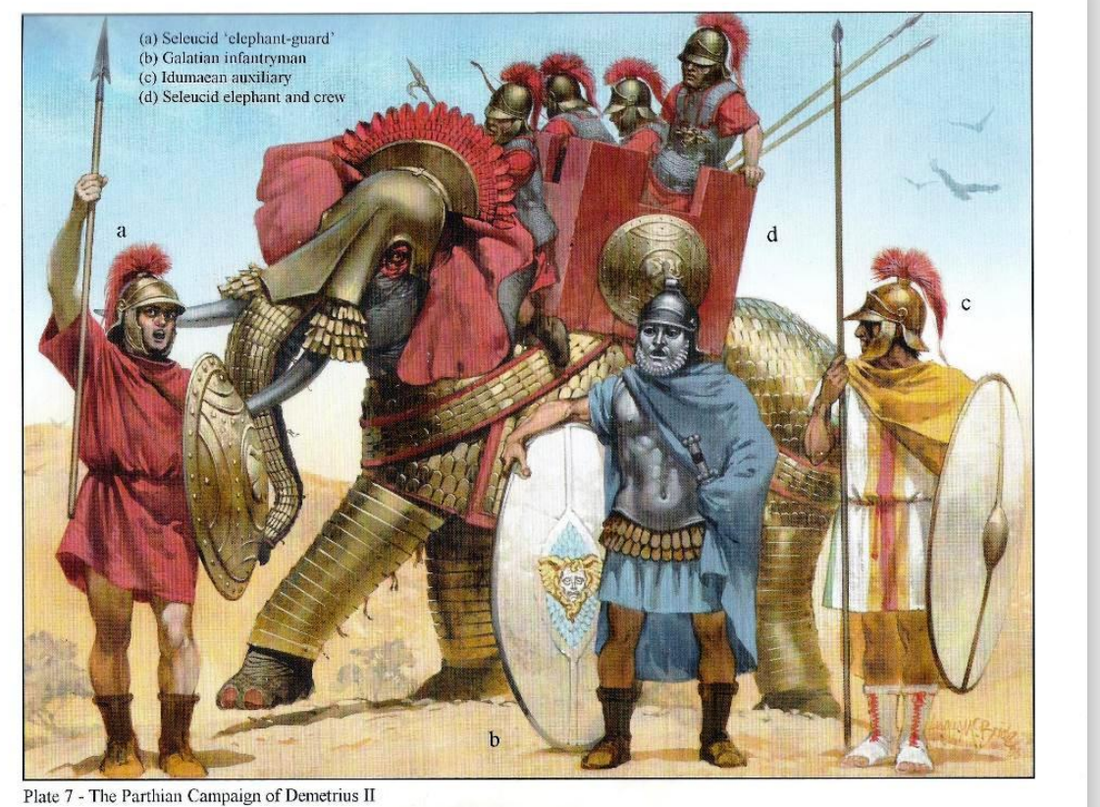

Slide 27
-bojové vozy
- přebrané z předovýchodních válečných tradic
- použity v bitvě u Ipsu, za vzpoury satrapy Molóna jím samým, v bitvě u Magnésie, v průvodu v Dafné
- na každé ose kola připevněno ostří, taktéž kopí připevněná na jařma koní a na konci jařem další dvě ostří
- pravděpodobně jen jeden vozataj
- vozataj i koně vyzbrojeni pravděpodobně podobně jako katafrakti (podle informací u Xenofonta)
- čtyřspřeží
- velice nákladné (zbroj, vůz, důkladně vycvičený vozataj se secvičenými čtyřmi koni)
- ke správnému využití potřebovaly rovný čistý terén
- podobný problém jako u jízdy (koně dobrovolně do pevně stojícího davu nevjedou)
= vozy fungují především díky psychologickému efektu
= určené především ke zmatení a rozehnání šiku
- protitaktika: nepřátelští vojáci byli cvičeni k rozestupu před útokem vozů

Slide 28
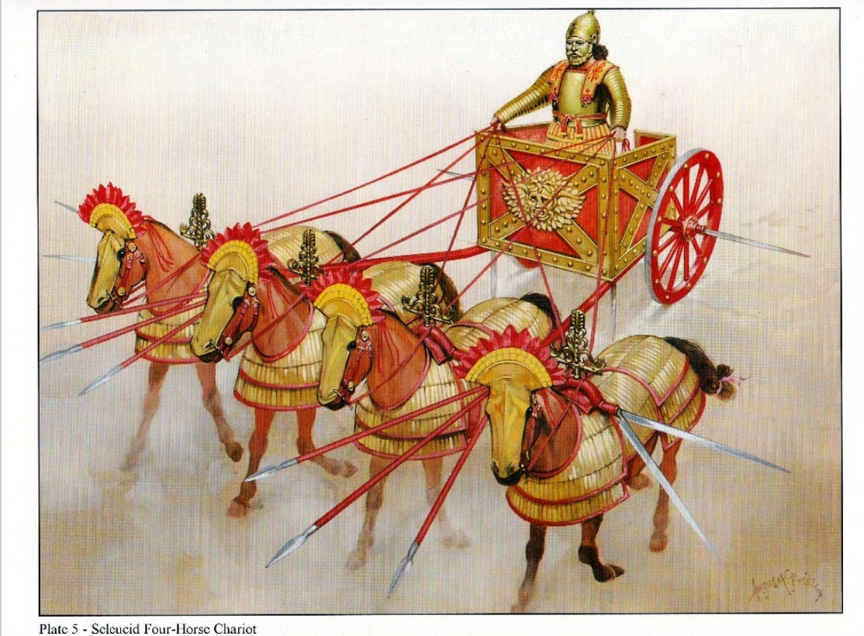

Slide 29
Reformy Antiocha IV. – vojáci římského typu
- Antiochus IV. je v mládí držen jako rukojmí v Římě, silně ovlivněn římskou kulturou
- taktéž dopad seleukovských proher u Thermopyl a Magnesie
- při slavnostech v Dafné podle Polybia 5000 vojáků vyzbrojených po římském způsobu (kroužkovou zbrojí)
- thorakitai
- je možné, že byli též organizováni po způsobu římské manipulární legie (a že tato organizace ovlivňovala též strukturu jednotek falangy)
- podobně vyzbrojené jednotky jsou zmiňovány též v jiných soudobých a pozdějších pramenech (Knihy Makabejských)

Slide 30
